Slide 1
Optimisation LAMP
Comment améliorer les performances de votre application LAMP
Notes:
Je vous propose de commencer notre premier opus des conférences dédiées à l'optimisation LAMP (Linux Apa...) avec une session un peu généraliste.
Introduction par Cyril

Slide 2




Optimisation LAMP
Guillaume Plessis
Fondateur de IG technologie
Créateur du projet Dotdeb
Cloud Computing raisonné, LAMP débridé
Cyril Pierre de Geyer
Co-auteur de PHP 5 avancé
Vice président de l'AFUP
Évangéliste / Open Source
Tirs de charge, scénarios de test, optimisation
Notes:
Cyril présente Guillaume et vice versa.

Slide 3





Architecture pour nos tests
Instance Amazon EC2 c1.medium :
  2 x 2,4GHz Intel Pentium 4 Xeon (32bits)
  1,7Go de mémoire vive
  Stockage réseau
  Apache 2.2 + PHP 5.3.3 + MySQL 5.1.51
  Drupal 6.19
Notes:
Cyril :
Pour illustrer cette conférence nous avons décidé de nous baser sur du concret. Nous avons donc installé sur une machine configuré par défaut un drupal configuré par défaut.
Vous pouvez voir ici les caractéristiques principales de la machine.
L'idée étant de vous montrer au fil de nos réflexions sur l'optimisation ce qu'il est possible de faire.
Gui : C'est une configuration serveur classique telle qu'on peut la trouver chez un hébergeur lambda juste après l'avoir commandée.

Slide 4
Comment optimiser
Savoir ce qui se passe
Analyser
Simuler
Améliorer
Notes:
Être capable de savoir ce qui se passe
Être capable de simuler
Analyse des données recueillies : recherche des goulots d'étranglements potentiels
Améliorations de la plateforme : PHP, Apache, MySQL, architecture, HTML, infrastructure
Cyril : parle

Slide 5
1. Savoir ce qui se passe :
Fichiers journaux & debug
Apache :
Accès → Amélioration des scénarios de tests
Erreur → Détection des erreurs applicatives
PHP :
Erreur → Détection des erreurs applicatives
Xdebug → Profiling
MySQL :
Requêtes lentes & sans indexes
Journal des requêtes → Amélioration des scénarios de tests
Notes:
Intro sur ce qui permet de savoir ce qu'il se passe. Focus sur les fichiers de logs.
Log accès Apache => création de scenarii de test
Log erreur Apache => détection des erreurs applicatives
Idem pour PHP
Xdebug pour le profiling
Epurez vos fichiers journaux des bugs (error.log = 0 ligne !)
Définissez des niveaux d’alertes
Centralisez vos fichiers de logs (Syslog)
Guillaume reprend en expliquant que les logs ne sont pas exploitable au quotidien quand on doit gérer plusieurs machines.
En général on a des outils des monitoring et on revient sur les logs pour analyse des incidents.

Slide 6
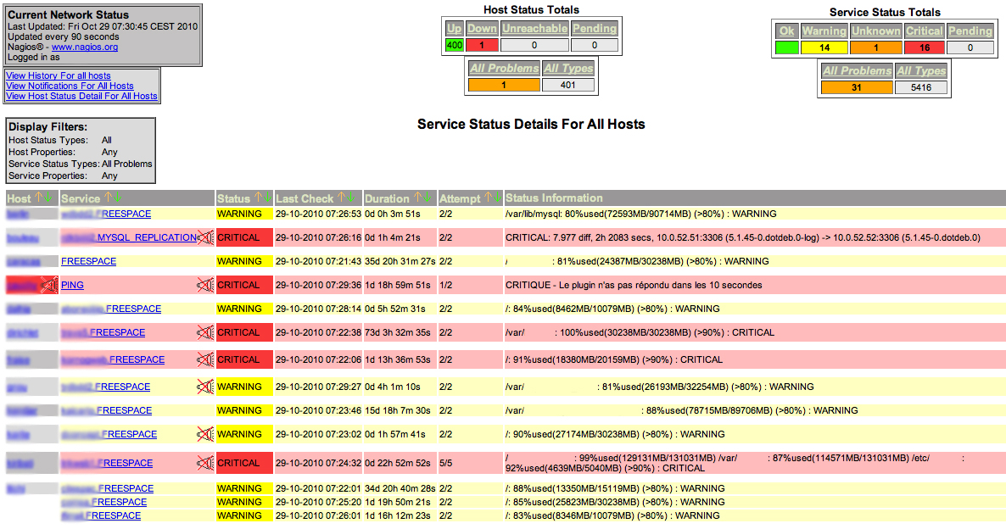
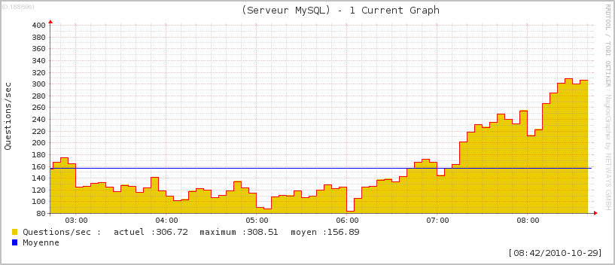
1. Savoir ce qui se passe :
Monitoring
Monitoring
  Objectifs : disponibilité, stabilité
  Fournit des éléments d’analyse pour le profiling
  Détecter les dysfonctionnements
  Anticiper le dimensionnement
Notes:
Monitoring : Connecté aux équipes d'exploitation
Détecter les dysfonctionnements pour éviter que Nagios devienne une guirlande de Noël
Anticiper le dimensionnement de vos machines quand vous observez l'augmentation d'une métrique
Guillaume parle
Cyril termine : Et toi dans ton travail d'admin sysn quels outils utilisais tu ?

Slide 7
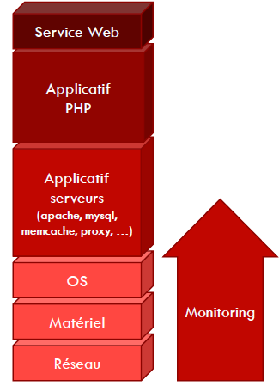
1. Savoir ce qui se passe : Monitoring
De nombreux outils existent :
  Nagios, Zabbix...
  Cacti, Munin...
PHP : parent pauvre?
  Pinba, Zend Platform
Notes:
S'il est aisé de surveiller les couches matérielles, système et réseau, la surveillance du serveur applicatif est plus délicate.
Quant à la surveillance de l'application elle-même, elle passe souvent par des sondes « home-made »
Guillaume parle
Cyril termine : ok pour les outils et je surveille quoi ?

Slide 8
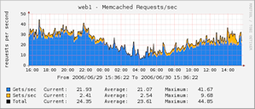
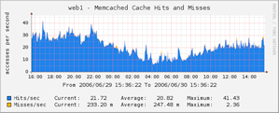
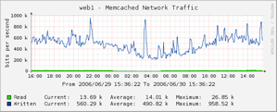
1. Savoir ce qui se passe :
Métriques à surveiller
Les métriques à surveiller
  OS : CPU, RAM, réseau
  Apache :
    Requêtes par seconde
    temps de réponse
  PHP : Pinba
  MySQL :
    Requêtes par seconde
    connexions
    innodb_buffer_pool
Notes:
Guillaume fait le listing.
Cyril reprend en indiquant que Munin par exemple inclus facilement des sondes sur ces métriques.

Slide 9
2. Analyser
Profiling
  Objectif : performance
  Environnement d’analyse plus lourd (souvent inadapté à la production),
  Détecter les goulots d'étranglement
  Créez un environnement propice au profiling
  Attention aux coûts en performances
  Outils : xdebug, KcacheGrind, webgrind, ZendServer
Mercredi 9h :
Deboguer son code – Xdebug
Notes:
Monitoring : Connecté aux équipes d’astreinte (24/7)

Slide 10
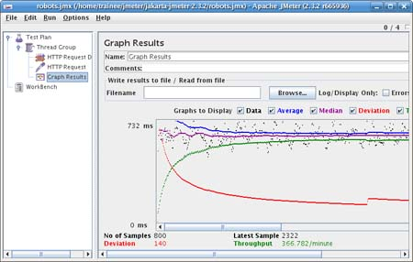
3. Simuler
Objectifs :
  Détecter les goulots d'étranglements
  Qualifier une architecture
Outils
  Jmeter, Funkload, Siege, ab
Attention à rejouer les tests dans le même contexte!
Tir de charge de référence
Notes:
Focus sur Jmeter, présenter l'enregistreur de scenarios
*indiquer que les logs d'accès à Apache peuvent permettre de créer un scenario de test
Guillaume : tir de charge

Slide 11
4. Améliorer :
PHP
Optimiser les Opcodes
  Script PHP è Opcodes è Exécution
  Optimisation, ré-ordonnancement
  Mise en cache (attention à l'invalidation!)
Outils : APC, Xcache, Zend Optimizer...
Tir de charge après l'installation de APC
Mercredi 15h45 :
APC & Memcached the High
Performance Duo
Notes:
Cyril gère
Tirs de charge par Gui puis Cyril parle du cache avec PHP, cache de page, cache 'objet. Soit dans APC soit dans memcache ou fichier.
reprise de la parole par Gui pour Apache

Slide 12
4. Améliorer : le serveur Web
Configuration selon la machine à disposition
  Apache :
    KeepAlive
    ServerLimit, MaxClients
    MaxRequestsPerChild
  PHP : un memory_limit réaliste
    (2 Go Ram = max 16 scripts PHP 128Mo simultanés)
Tir de charge après optimisation de Apache
Notes:
Guillaume édite son fichier de conf à l'écran et présente les différentes configurations.
Cyril : KeepAlive c'est une sorte de tuyaux qu'on laisse ouvert ?
Tir de charge commenté puis
Cyril : Mais apache c'est lourd non ? XX Mais dans ce cas est ce qu'on pourrait pas utiliser un serveur plus rapide qu'Apache pour les documents statiques.

Slide 13
4. Améliorer : le serveur Web
Autres pistes
  Utilisez mod_gzip / mod_deflate pour optimiser l'utilisation de CPU / bande passante
  Désinstaller les modules non utilisés (java, python,...)
  Privilégier d'autres serveurs HTTP selon l'usage
    Nginx pour le contenu statique
  Utilisation d'un reverse-proxy cache HTTP
    Varnish
Notes:
Cela n'améliore pas forcément la rapidité mais permet à Apache de répondre à plus de requêtes.

Slide 14
4. Améliorer : optimisations HTTP
Énormément d'améliorations possibles
Le but est toujours d'alléger le serveur Apache
Quelques pistes
  Compression Gzip
  en-têtes Expire
  Etags
Mercredi 9h45 :
Un site web performant, tout est
dans le réseau et le navigateur
Notes:
Cyril reprend.
Si plus de 25-30 alors Gui détaille

Slide 15
4. Améliorer : la base de données
Choisir le bon système (Linux : 2.6, 64 bits)
Choisir la bonne distribution de MySQL
Choisir le bon moteur de stockage
  MyISAM, InnoDB / XtraDB, HEAP, Archives...
Optimisation des requêtes et du modèle (via logs)
Réplication (arbre maître-esclave, maître-maître)
Sharding
Notes:
Guillaume

Slide 16


4. Améliorer : l'architecture
Scalabilité
  Verticale : augmentation de la puissance du serveur
  Horizontale : augmentation du nombre de serveurs
Ouverture vers le Cloud
Mercredi 11h00 :
Le cloud computing pour PHP
Notes:
Horizontale : Cyril parle des problèmes liés aux sessions.

Slide 17
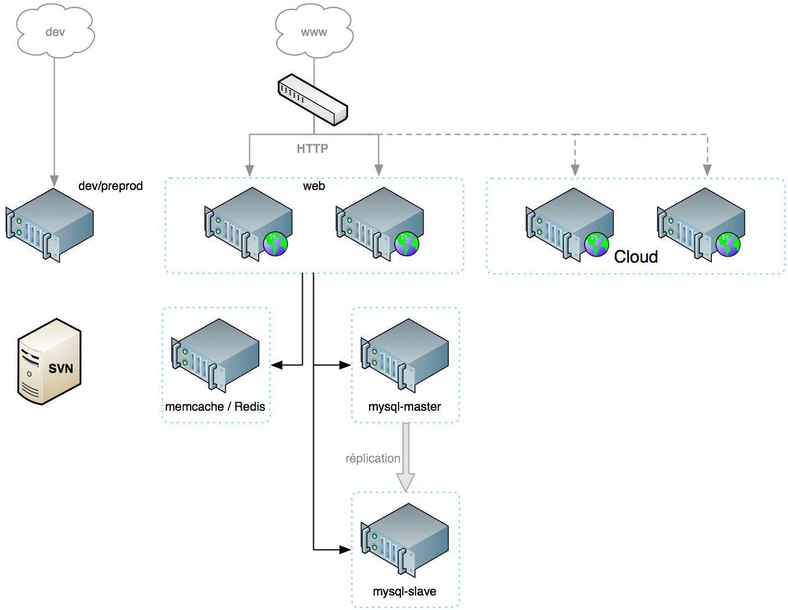
4. Améliorer : exemple d'architecture

Slide 18

Questions?
gui@php.net
w_a_s_t_e
cyril@php.net
cyrilpdg
Cycle « optimisation »
Retour d'expérience de Weka – maintenant
Xdebug – Demain 9h
Un site web performant, tout est dans le réseau et le navigateur – Demain 9h45
Le cloud computing pour PHP – Demain 11h
Le paradoxe des performances de PHP – Demain 14h45
APC & Memcached the High Performance Duo – Demain 15h45
Références et remerciements : wikipedia, milamber, oxalide, elroubio, dotdeb, l'afup, les équipes de PHP, de MySQL, d'Apache, au monde de l'OpenSource.

